Slide 1
Instalações Elétricas II
Critérios para o Dimensionamento da Seção Mínima dos Condutores de Fase
3. Critério da capacidade da corrente de curto-circuito:

Slide 2
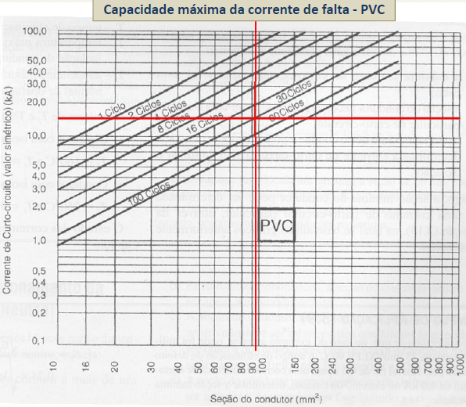
Instalações Elétricas II
Critérios para o Dimensionamento da Seção Mínima dos Condutores de Fase

Slide 3
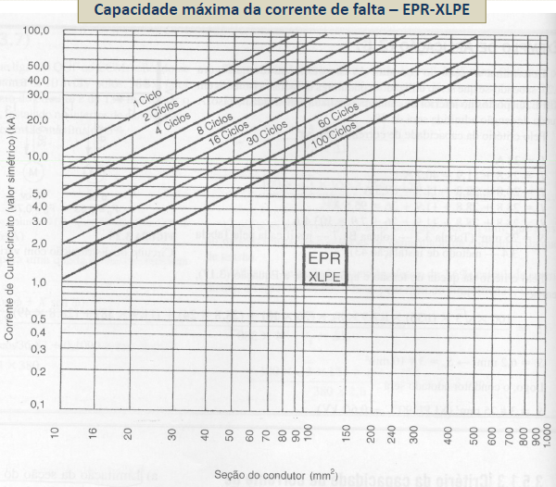
Instalações Elétricas II
Critérios para o Dimensionamento da Seção Mínima dos Condutores de Fase

Slide 4
Exemplos de Aplicações
Instalações Elétricas II
Exemplo de aplicação 4: Considere que no exemplo 3 foi utilizado um cabo de 95 mm2 com isolação de PVC para o dimensionamento dos circuitos terminais dos motores. Sabe‐se que a corrente de curto‐circuito trifásica simétrica calculada no barramento do CCM é de 1000 A e que o fusível utilizado para a proteção dos motores demora 0,5 s para eliminar o defeito. Determine a seção mínima do condutor pelo critério da capacidade de corrente de curto-circuito.

Slide 5
Instalações Elétricas II
Critérios para o Dimensionamento da Seção Mínima do Condutor Neutro
O condutor neutro deve possuir a mesma seção que os condutores fase nos seguintes casos:
1. Circuitos monofásicos;
2. Circuitos bifásicos com neutro (2 fases + neutro);
3. Circuitos trifásicos com neutro.

Slide 6
Instalações Elétricas II
Critérios para o Dimensionamento da Seção Mínima do Condutor Neutro
Conforme a NBR‐5410, apenas nos circuitos trifásicos é admitida a redução do condutor neutro. Tal procedimento deve atender, simultaneamente, as três condições seguintes:
1. O circuito for presumivelmente equilibrado, em serviço normal.
2. A corrente das fases não contiver uma taxa de 3ª harmônica e seus múltiplos superior a 15%.
3. O condutor neutro for protegido contra sobrecorrentes.

Slide 7
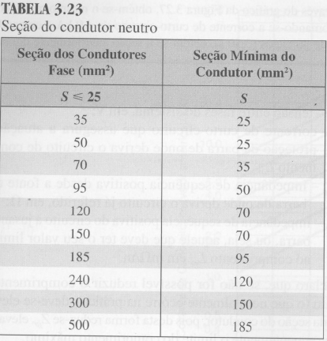
Instalações Elétricas II
Critérios para o Dimensionamento da Seção Mínima do Condutor Neutro

Slide 8
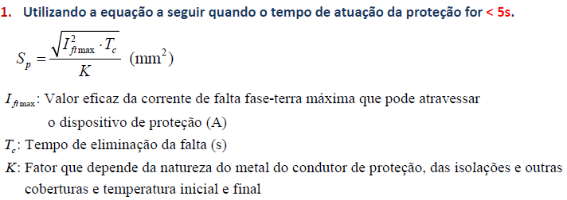
Instalações Elétricas II
Critérios para o Dimensionamento da Seção Mínima do Condutor de Proteção

Slide 9
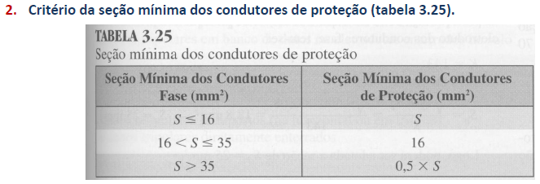
Instalações Elétricas II
Critérios para o Dimensionamento da Seção Mínima do Condutor de Proteção

Slide 10
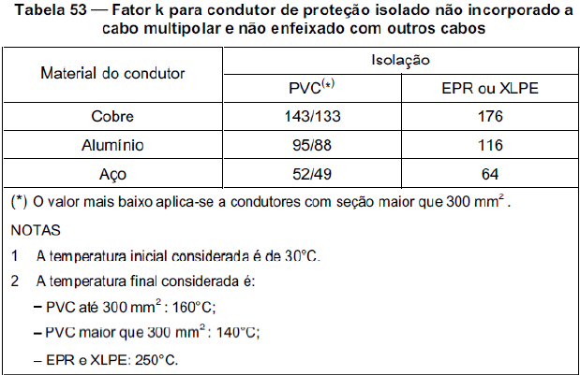
Instalações Elétricas II
Critérios para o Dimensionamento da Seção Mínima do Condutor de Proteção

Slide 11
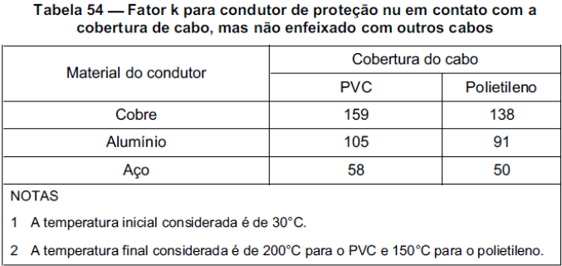
Instalações Elétricas II
Critérios para o Dimensionamento da Seção Mínima do Condutor de Proteção

Slide 12
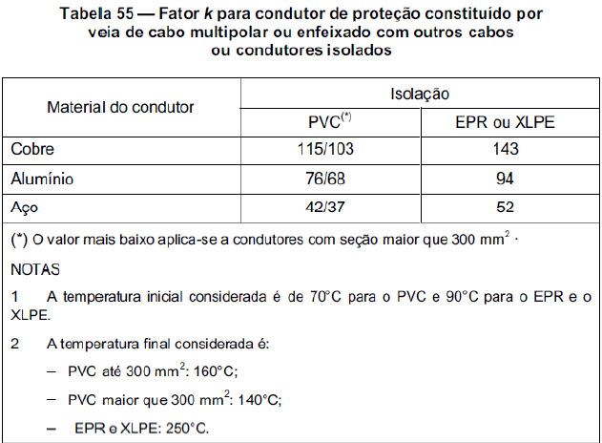
Instalações Elétricas II
Critérios para o Dimensionamento da Seção Mínima do Condutor de Proteção

Slide 13
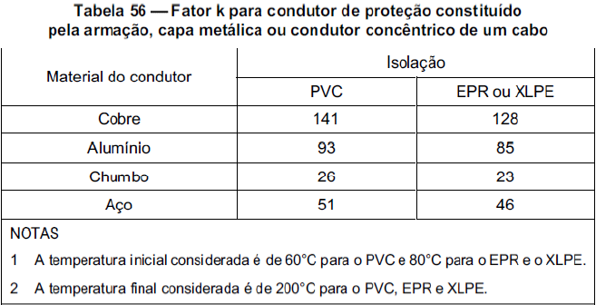
Instalações Elétricas II
Critérios para o Dimensionamento da Seção Mínima do Condutor de Proteção

Slide 14
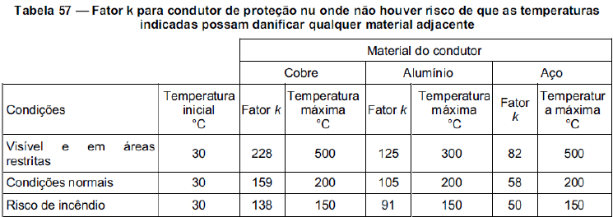
Instalações Elétricas II
Critérios para o Dimensionamento da Seção Mínima do Condutor de Proteção

